Slide 1









GPACalculator
Presented by นาย พีรพล จุมปูอา 6530300945
03603112-65 Programming Fundamentals II
ผศ.ดร.กุลวดี สมบูรณ์วิวัฒน์ ปีการศึกษา2565

Slide 2








เหตุผลที่เลือก
ทำโปรเจคนี้
เพื่อคำนวณเกรดอย่างแม่นยำ และใช้งานง่าย
ประหยัดเวลา
เพื่อช่วยให้เราสามารถตั้งเป้าหมายในแต่ละเทอมได้อย่างแม่นยำ

Slide 3







แนวคิดและการออกแบบ
1: Ui
2: Class Diagram
3: Algorithm

Slide 4

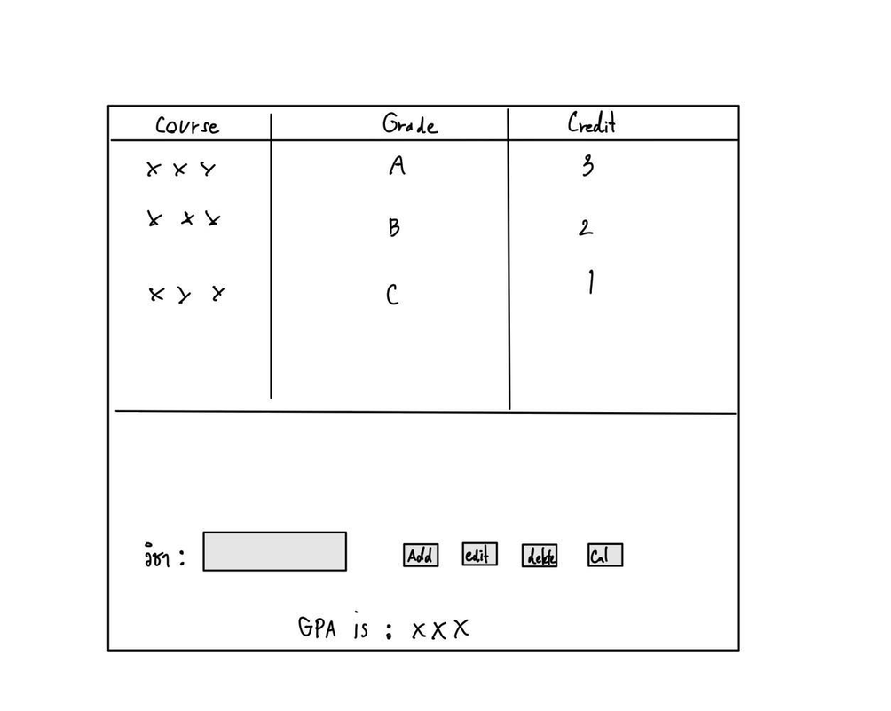
Ui
ออกแบบตอนแรก
แบบคร่าวๆ มีการใส่ชื่อวิชา มีปุ่ม add,edit,delete,calculate

Slide 5
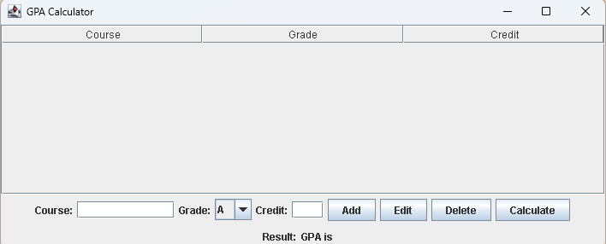
Ui
ผลลัพธ์จากการออกแบบ

Slide 6
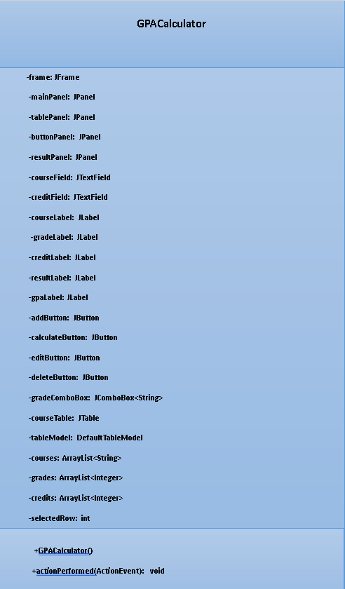
UML Diagram

Slide 7
Algorithm
1.นำเข้าคลาสและไลบรารี Java ที่จำเป็น
2.กำหนดคลาส GPACalculator ที่ extends JFrame และ implements ActionListener interface
3.ประกาศตัวแปร instance สำหรับ GUI components เช่น JFrame, JPanel, JTable, JButton, JLabel, JTextField, JComboBox, และ ArrayList
4.ใน constructor ของ GPACalculator:
-สร้างวัตถุ JFrame ใหม่และกำหนดขนาดและการปิด
-สร้างวัตถุ JPanel ใหม่และกำหนดเลย์เอาต์เป็น BoxLayout แนวตั้ง
-สร้างวัตถุ JPanel ใหม่สำหรับตารางและเพิ่ม JTable เข้าไปด้วย DefaultTableModel
-สร้างวัตถุ JPanel ใหม่สำหรับปุ่มและเพิ่ม JLabels, JTextFields, JComboBoxes, และ JButtons เข้าไป
-สร้างวัตถุ JPanel ใหม่สำหรับแสดงผลการคำนวณ GPA และเพิ่ม JLabel เข้าไป
5.เพิ่มสาม JPanels ไปยัง main JPanel
เพิ่ม main JPanel เข้าไปใน JFrame และตั้งค่า visible
6.ดำเนินการ actionPerformed() method ของ ActionListener interface เพื่อจัดการ input จากผู้ใช้:
-หากผู้ใช้คลิกที่ปุ่ม Add ให้ตรวจสอบ input และเพิ่มแถวใหม่ไปยังตารางด้วยข้อมูล input
-หากผู้ใช้คลิกที่ปุ่ม Edit ให้ตรวจสอบ input และอัพเดตแถวที่เลือกในตารางด้วยข้อมูล input ใหม่
-หากผู้ใช้คลิกที่ปุ่ม Delete ให้ลบแถวที่เลือกออกจากตารางและล้าง input fields
-หากผู้ใช้คลิกที่ปุ่ม Calculate ให้วนลูปผ่านแถวของตารางและคำนวณ GPA โดยใช้สูตรที่ให้มา
7.คำนวณ GPA โดยวนลูปผ่านแถวของตาราง ดึงค่าเกรดและหน่วยกิตออกมา หารค่าเกรดรวมด้วยหน่วยกิตรวมเพื่อคำนวณ GPA
8.แสดงค่า GPA ในป้ายผลลัพธ์

Slide 8

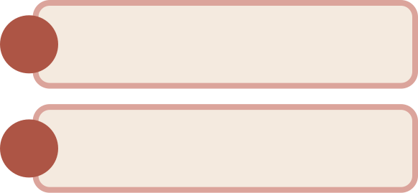
วิธีการติดตั้งโปรแกรม
สิ่งที่ต้องมี
1.
IntelliJ IDEA
2.
JDK

Slide 9
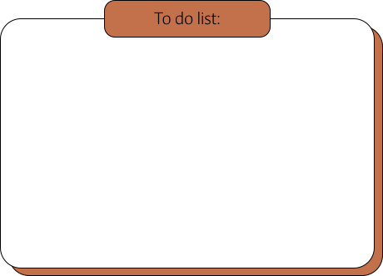
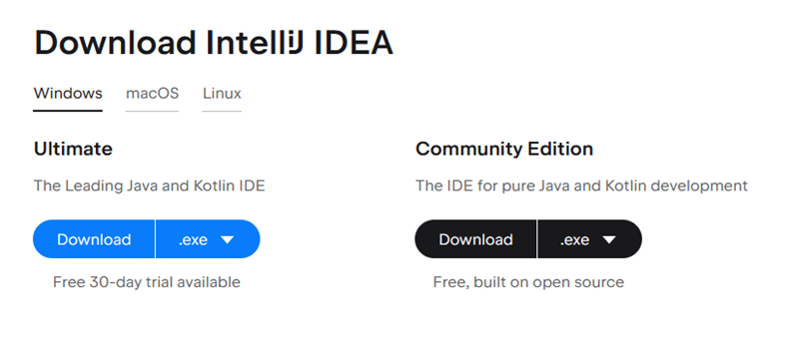
IntelliJ IDEA
ดาวน์โหลดตัวติดตั้ง IntelliJ IDEA Community Edition โดยเข้าไปที่เว็บไซต์
https://www.jetbrains.com/idea/download/#section=windows (Ultimate เสียเงิน , Community Edition ฟรี)

Slide 10
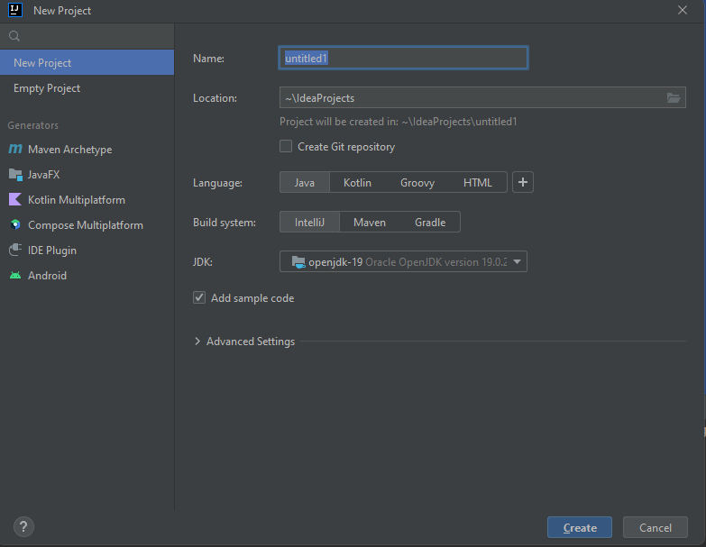
IntelliJ IDEA
เมื่อดาวน์โหลดเสร็จแล้วกด New project

Slide 11
IntelliJ IDEA
-ตั้งชื่อ Project
-เลือก Location ที่
save file
-เลือกภาษา JAVA
-JDK หากไม่มีก็เลือก
ติดตั้งได้เลยในนี้
-เมื่อเรียบร้อยกด Create

Slide 12





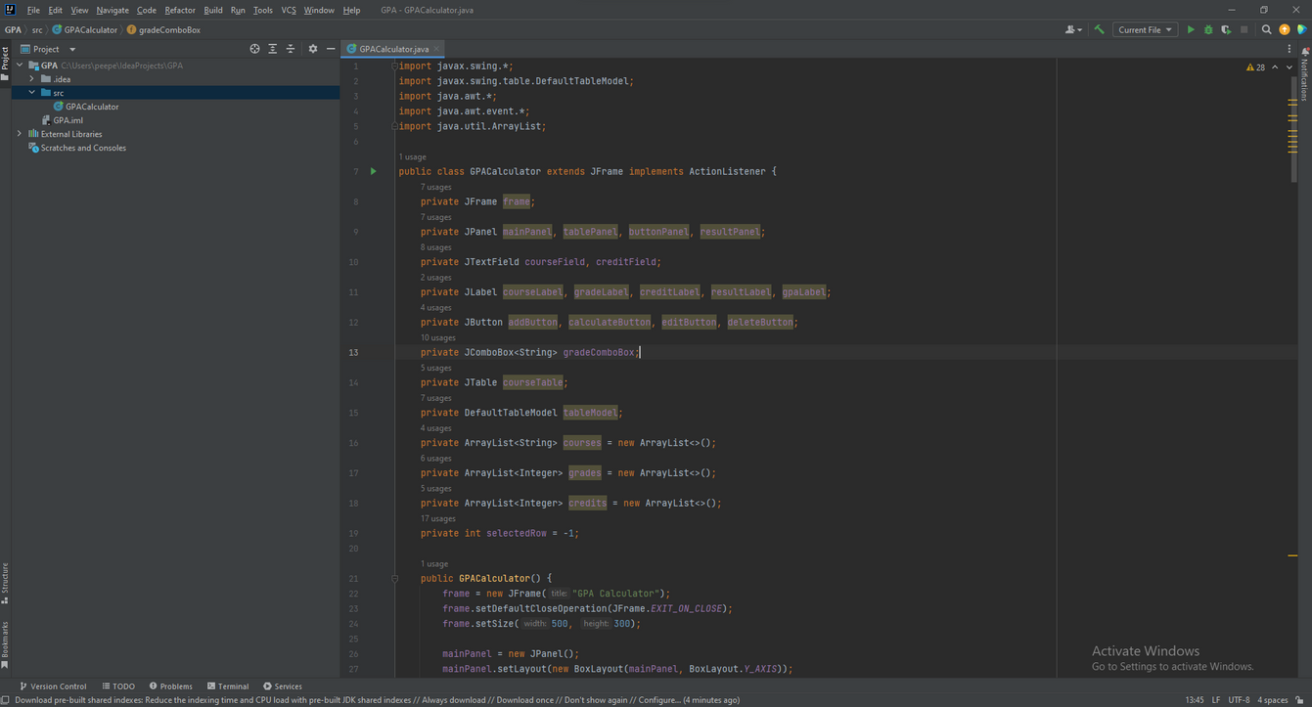


วิธีการใช้งาน
1.เมื่อทำตามขั้นตอนที่แล้วต่อมาจะได้โฟล์เดอร์ SRC คลิกขวาที่ โฟล์เดอร์ SRC -> new ->File เสร็จแล้วตั้งชื่อว่า GPACalculator.java
2.นำ Source code ที่โหลดจาก github ในโฟล์เดอร์ SRC มาวาง
Question Time
3.กด RUN ทางขวาบนลูกศร สีเขียว

Slide 13
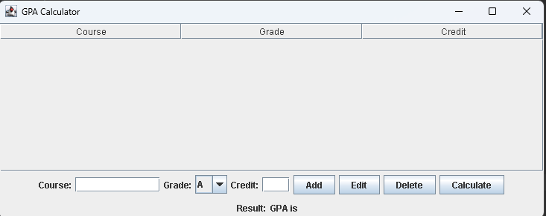
วิธีการใช้งาน
4.เมื่อกด รัน จะได้หน้านี้
Question Time
Course : คือชื่อวิชาของเรา จะใส่หรือไม่ก็ได้
Grade : คือเกรดที่เราได้ หรือ คาดว่าจะได้
Credit : คือหน่วยกิตของวิชานั้นๆ
Add : คือการ Add course กับ Credit เข้าไปในตารางข้างบน
Edit: การแก้ไข Course Credit Grade ได้เมื่อใส่ข้อมูลลงในตาราง แล้ว
Delete : ลบวิชาที่เลือกนั้นๆออกจากตาราง
Calculate : คือเมื่อเราพิมวิชา เกรด กับหน่วยกิตครบ เมื่อกดปุ่ม Calculate ก็จะคำนวณ GPA ออกมา

Slide 14
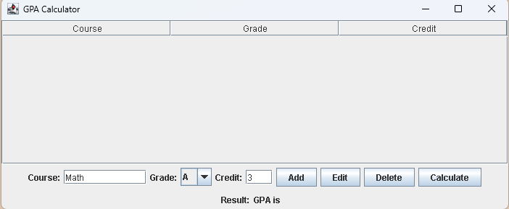
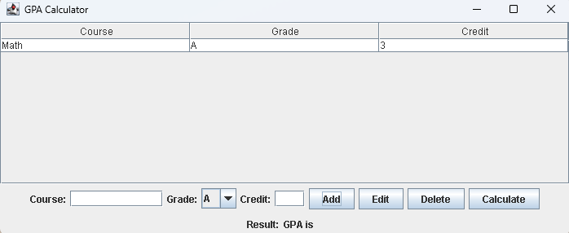
วิธีการใช้งาน
ตัวอย่าง
Question Time
ใส่ข้อมูลให้ครบ
กดปุ่ม Add

Slide 15
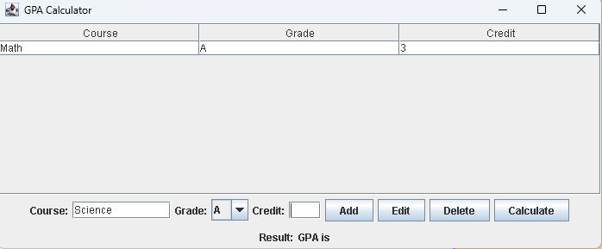
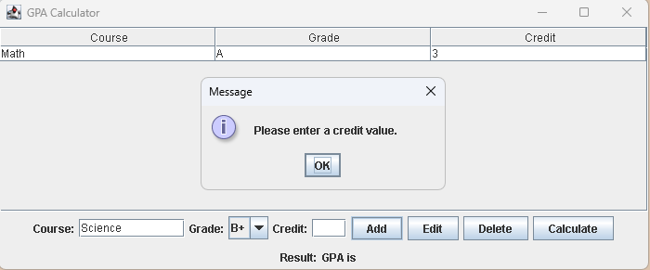
วิธีการใช้งาน
ตัวอย่าง แต่!!!! ถ้าเราไม่ใส่หน่วยกิต
Question Time
และเมื่อกดปุ่ม Add จะเด้งข้อความว่า Please enter a credit value

Slide 16
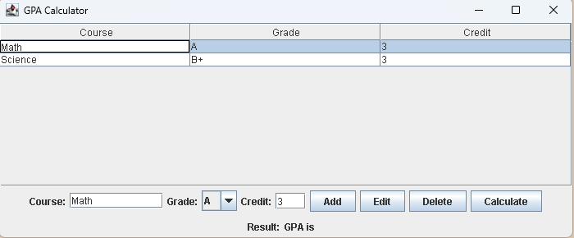
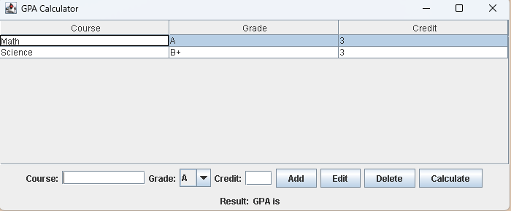
วิธีการใช้งาน
ตัวอย่าง การ Edit กดเลือกวิชาที่ต้องการแก้ไข
Question Time
เมื่อกด Edit ก็สามารถใส่ข้อมูลใหม่ที่ต้องการลงไปได้ เลย

Slide 17
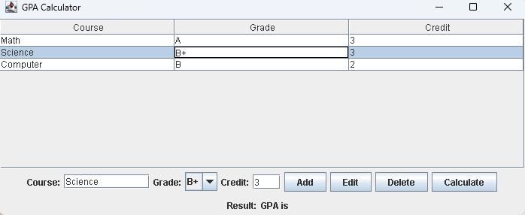
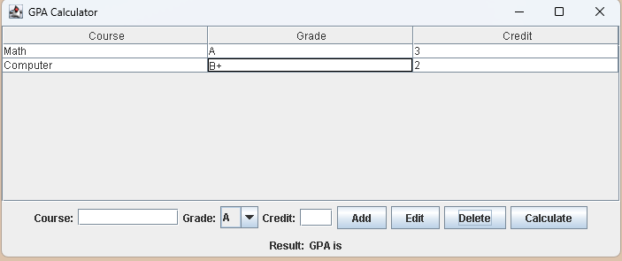
วิธีการใช้งาน
ตัวอย่าง การ Delete กดเลือกวิชาที่ต้องการลบ
Question Time
เมื่อกด Edit ก็สามารถใส่ข้อมูลใหม่ที่ต้องการลงไปได้ เลย

Slide 18
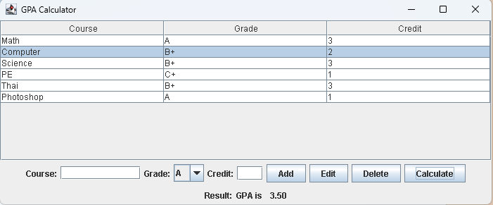
วิธีการใช้งาน
ตัวอย่าง เมื่อเราใส่วิชา เกรด หน่วยกิต ครบตามที่ต้องการก็กด Calculate ได้เลย
Question Time
GPA ก็จะออกม ตรง Result

Slide 19
Youtube:https://youtu.be/3XzwNSqPGzo
Github:https://github.com/Peeraphon1/GPACalculator

Slide 20






